Slide 1
12/1 발표자료
2018110654 이해님

Slide 2
Arcface
Softmax 처럼 train에서 다중 클래스 분류기를 훈련시키는 방법
- 사이즈가 커지면 선형적으로 연산이 증가 함
- 개방형 분류에서는 한계가 있다
2. triplet-loss 처럼 임베딩을 직접 학습
- 3가지 데이터를 다양한 조합으로 만들어야 되기때문에 큰 데이터셋에서 비효율적

Slide 3
Arcface
Softmax 에 angular margin 추가
- 손실함수를 계산하기 위해 정확한 값이 아닌 근사치 사용, 불안정한 훈련
2. cosFace
- 직접 목표 로짓에 cosine margin 패널티를 추가

Slide 4
Arcface
Arcface : 기존 방법보다 각 클래스의 차별성 정보를 더 잘 부여 & 안정적인 학습
1. 두 데이터 간의 각도 정보 넣기
- 두 feature를 내적 한 뒤 arc cosine 함수를 통해 데이터 간의 각도 정보를 얻음
2. Angular margin 추가
- 얻은 각도에 angular 마진을 추가하고, cosine 함수를 통해 목표 logit 추출
3. Rescale 및 softmax 적용
- 모든 로짓을 고정된 feature norm에 따라 re-scale하고, 그 로짓을 기반으로 softmax loss를 수행

Slide 5
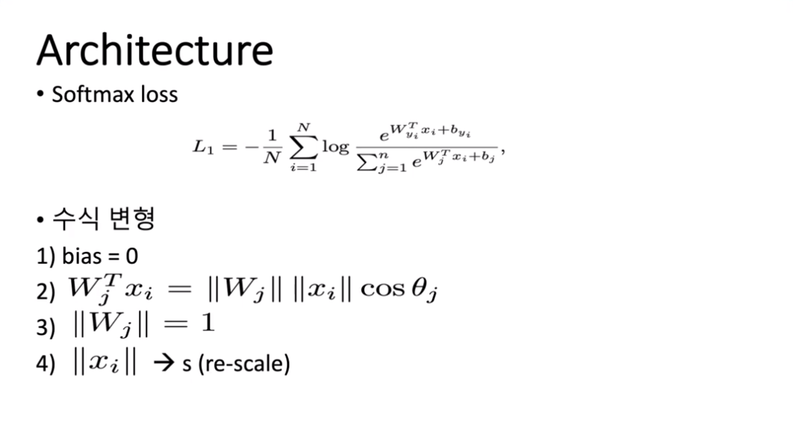
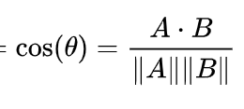
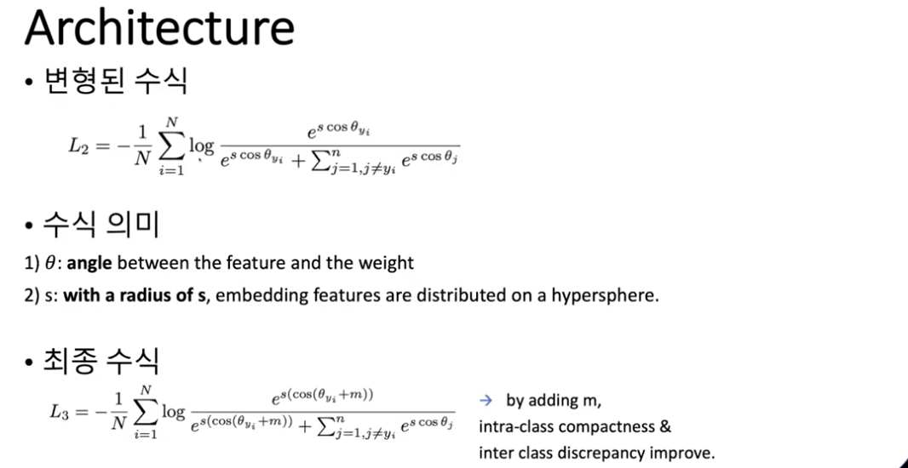
Arcface
1. bias 제거
2. weight와 데이터(x)를 정규화
Θ: feature와 w(중심)사이의 angle
Bias 제거와 정규화를 통해, 클래스 중심점(w)에서 해당 데이터(x)가 어느 각도에 위치해 있는 지 표현 가능
Notes:
저: 클래스 중심
세타 : 들어오는 피처(x) 웨이트(클래스 중심) 사이의 앵글
세타영역에 m만큼의 마진
같은건 더 잘 모이고 다른 클래스 간의 거리는 더 멀게
J는클라스
S*cos세타j << j클라스에 속할 확률

Slide 6
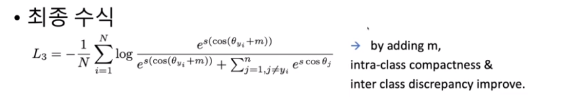
Arcface
마진(m)을 추가해서
Intra-class 응집력 높이고
Inter-class 더 멀리

Slide 7
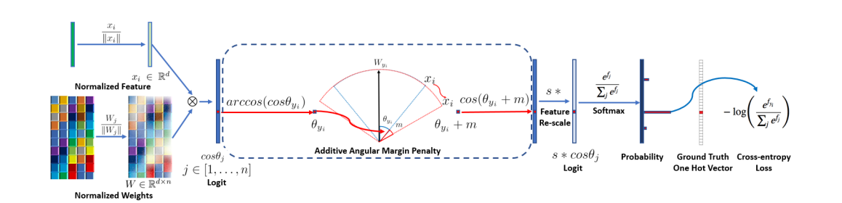
Arcface

Slide 8
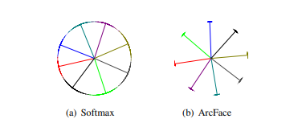
Arcface
Softmax에서는 클래스 간의 경계가 모호함,
Arcface는 클래스 간의 경계가 명확하고
같은 클래스 내의 feature간 응집도가 높음

Slide 9
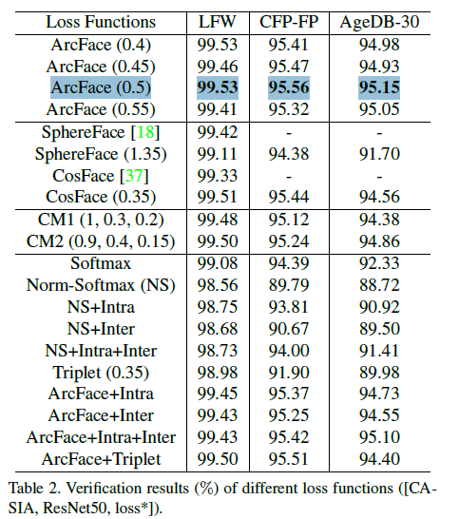
Arcface
Setting
112 x 122 normalized face crops
S = 64, m=0.5
Batch size = 512
Learning rate = 0.1
Notes:
Last conv +b n + drop => 512

Slide 10
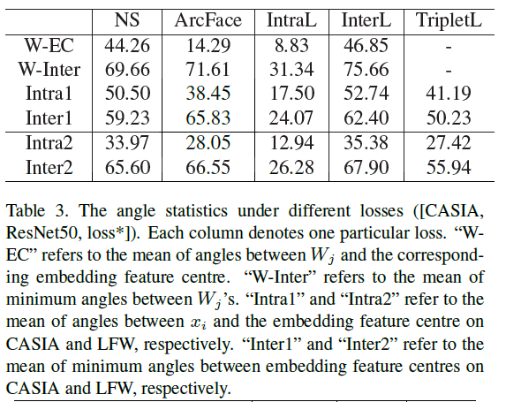
Arcface
Intra
같은 class
낮을 수록 좋음
CASIA : 2번째로 작음
LFW : 2번째로 작음
Inter
다른 class
높을 수록 좋음
CASIA : 가장 큼
LFW : 두번째로 큼
Notes:
Last conv +b n + drop => 512

Slide 11
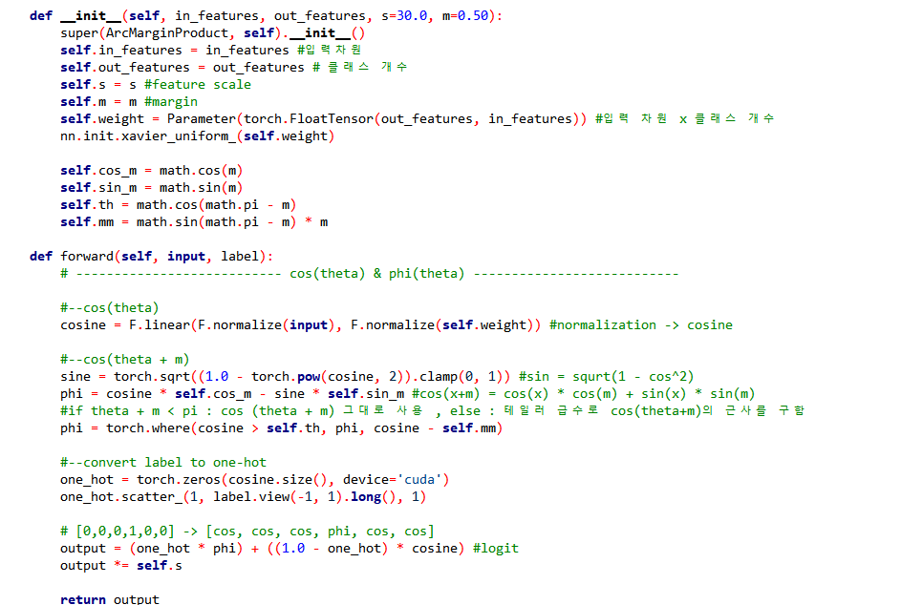
구현

Slide 12
결과
GPU 사용 불가로 인해 실험 결과를 얻지 못함

